Slide 1
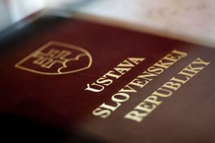
Rozoberte a vysvetlite, zákonodarnú, výkonnú a súdnu moc Vysvetlite územnú samosprávu.
Ondrej Šavolt 11ES

Slide 2
Zákonodarná moc (5)
Národná rada
Prijímanie a vydávanie ústavy a zákonov
150 volených poslancov (4 roky)
Uznesenie: ½+ prítomných
Medzin. zmluva, vrátený zákon: 76 hlasov
Ústava, zmena ústav, úst. zákon, obžaloba prezidenta, vypovedanie vojny: 90 hlasov

Slide 3
pôsobnosti Národnej rady SR
Ústava, ústavné a ostatné zákony a kontrola
Zmluvy o vstupe do štátneho zväzku
Rozhodovať o návrhu na vyhlásenie referenda
Pred ratifikáciou, orgány štátnej správy
Rokovať o prvyslovovať súhlas s
Zriaďovať ministerstváogramovom vyhlásení vlády
Schvaľovať štátna rozpočet
Voliť a odvolávať predsedu a podpredsedu Najvyššieho kontrolného úradu Slovenskej republiky a troch členov Súdnej rady Slovenskej republiky

Slide 4
Výkonná moc (6)
Je sústava štátnych orgánov (vláda, ústredné orgány štátnej správy, obce), ktoré aplikujú ústavu a zákony prostredníctvom vydávania právnych predpisov (nariadenia vlády, vyhlášky ministerstiev ap.) a individuálnych právnych aktov (rozhodnutí, uznesení ap. v konkrétnej veci) na výkon štátnej správy.

Slide 5
Predstavitelia
Prezident: na 5 r., získaním 1/2+ hlasov -zastupuje SR, rozpúšťa NR, podpisuje zákony, vymenúva a odvoláva členov vlády -hlavný veliteľ OSSR, vypovedá vojnu, vyhlasuje BPŠ
Vláda: vrcholný orgán výkonnej moci -návrh zákonov, nariadenia vlády, zásadné opatrenia, štátny rozpočet, vydávanie nariadení -vyslanie OS mimo územia SR, prechod zahraničných OS cez územie SR

Slide 6
Súdna moc (7)
Jeden zo základných druhov štátnej moci, ktorý sa realizuje pomocou rozhodovania súdov
Ústavný súd Slovenskej republiky 13 sudcov -nezávislý súdny orgán ochrany ústavnosti - rozhoduje o: súlade zákonov, nariadení, predpisov, referenda s ústavou SR, nie návrh zákona -rozhoduje o sťažnostiach na porušenie ústavy podáva výklad ústavy alebo ústavného zákona

Slide 7
Územná samospráva (4)
Územnú samosprávu (US) tvorí obec a vyšší územný celok
Časti US sú právnické osoby - sami hospodária so svojim majetkom a fin. -financovanie z vlastných príjmov a z dotácií
Miestne referendum
Orgány obce: -obecné zastupiteľstvo: poslanci (4 roky) -starosta obce: výkonný orgán obce (4roky)

Slide 8
Územná samospráva (4)
Orgány vyššieho územného celku sú - zastupiteľstvo vyššieho územného celku - predseda vyššieho územného celku
Výkon štátnej správy: -hradené náklady - všeobecne záväzné nariadenia

Slide 9
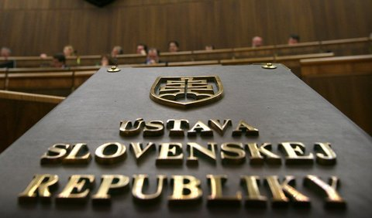
Ďakujem za pozornosť
Zdroj: Ústava slovenskej republiky z 1.9. 1992

